Slide 1
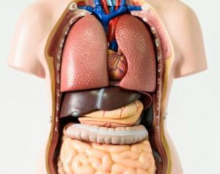
NOTRANJI
ORGANI

Slide 2
NOTRANJI ORGANI
SKRBIJO ZA DELOVANJE
CELOTNEGA TELESA
NOTRANJI ORGANI SO:
PLJUČA
SRCE
JETRA
ŽELODEC
LEDVICE
ČREVESJE

Slide 3
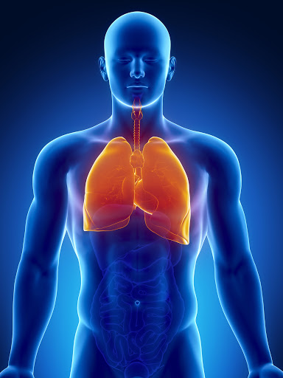
PLJUČA
Zagotavljajo telesu kisik.

Slide 4
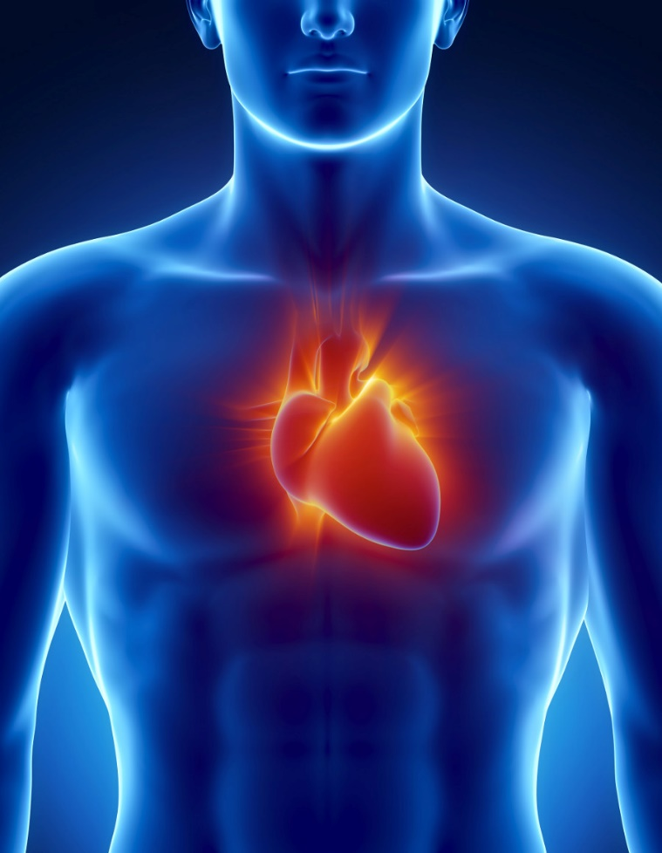
SRCE
Črpa kri po telesu.

Slide 5
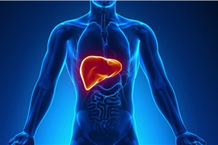
JETRA
Pomagajo pri prebavi hrane.

Slide 6
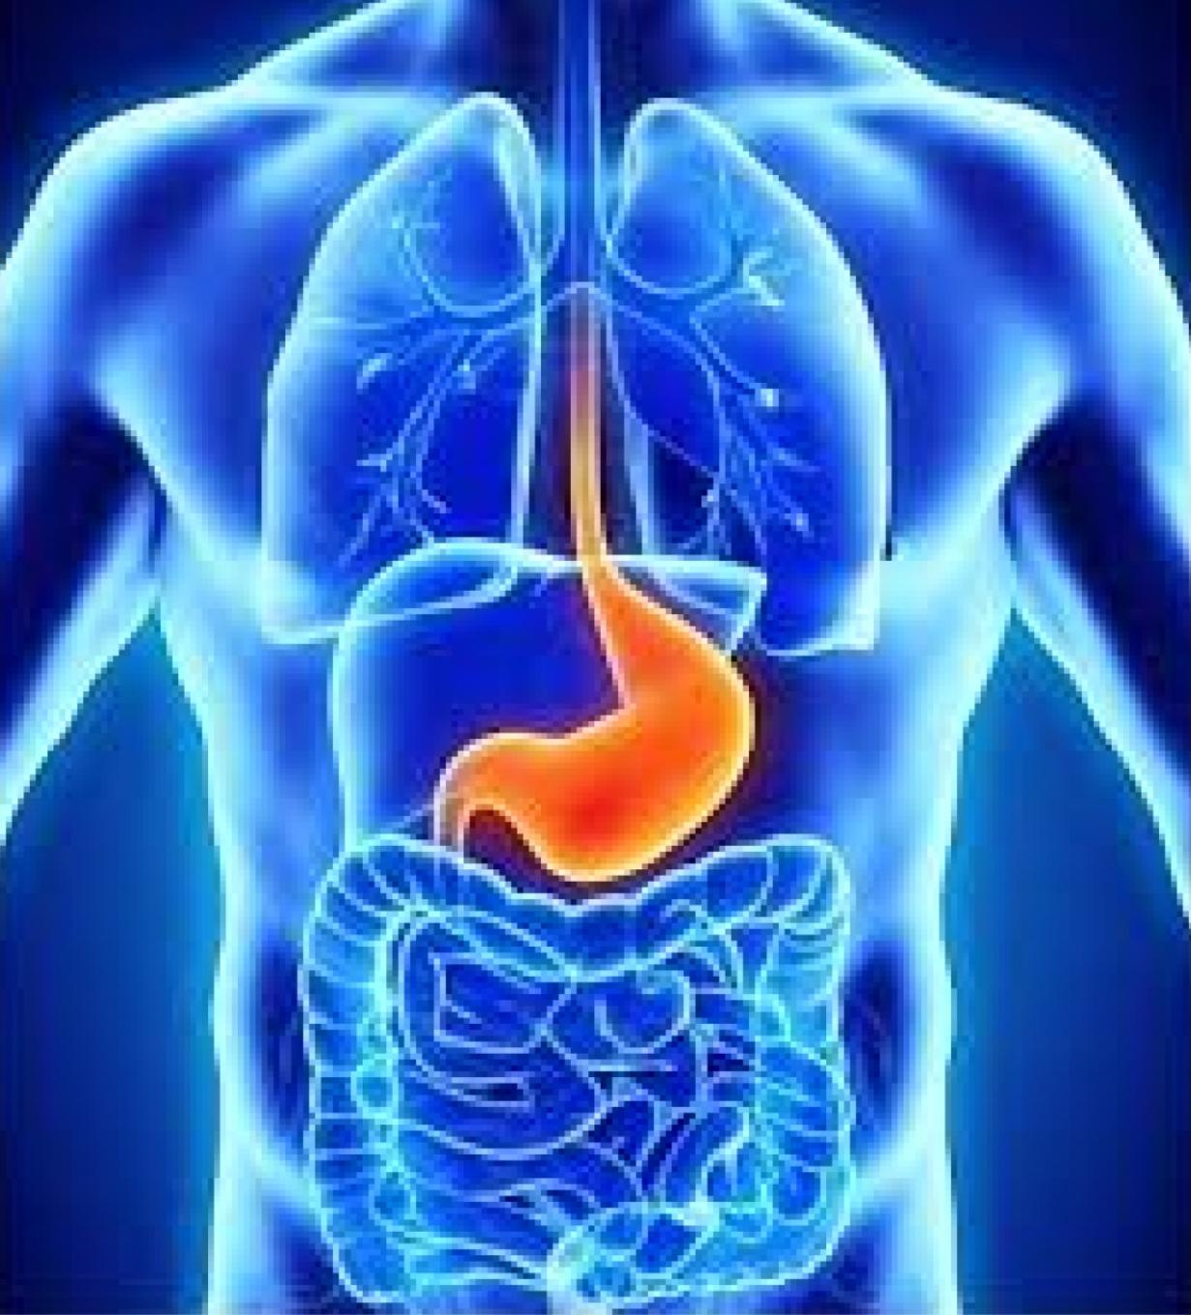
ŽELODEC
V želodcu poteka prebava hrane.

Slide 7
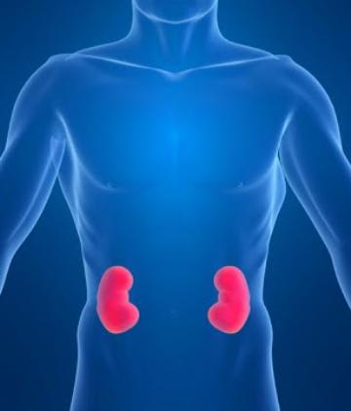
LEDVICE
Ledvice čistijo kri.

Slide 8
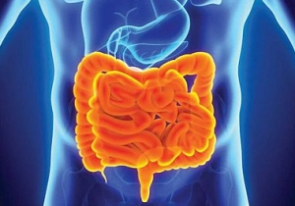
ČREVESJE
V črevesju hranilne snovi prehajajo v kri.

Slide 9

Prišel/-la si do konca!!!
Sedaj odpri učbenik na strani 55
  Preberi besedilo, ki govori o notranjih organih in si natančno oglej sliko.

